Slide 1


ĐỀ TÀI: Tìm hiểu bài toán tìm kiếm nhị phân
TRƯỜNG ĐẠI HỌC KIẾN TRÚC ĐÀ NẴNG KHOA CÔNG NGHỆ
SINH VIÊN:NGUYỄN DUY TÂN & VÕ HÀ AN GIẢNG VIÊN: ĐỖ PHÚC HẢO

Slide 2

01
KHÁI NIỆM
04
Triển khai thuật toán Binary Search trong Javaswing
Mô tả thuật toán Binary Search
02
05
Game đoán số
03
Triển khai thuật toán Binary Search trong Java
06
Tổng kết
MỤC LỤC:
2.1 Ý tưởng và Mô tả thuật toán Binary Search. 2.2 Đánh giá độ phức tạp của thuật toán
5.1 THUẬT TOÁN 5.2 GIAO DIỆN

Slide 3
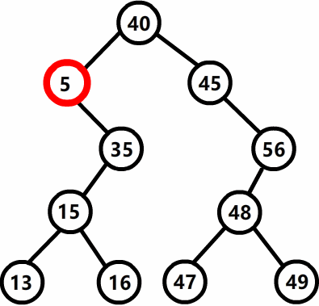
01
KHÁI NIỆM
Thuật toán Binary Serach (Tìm kiếm nhị phân) là một thuật toán tìm kiếm tuyến tính cao cấp hơn với thời gian chạy là O(logN).

Slide 4
Khái Niệm
Thuật toán tìm kiếm nhị phân thường dùng để tìm kiếm phần tử trong một danh sách đã được sắp xếp, ví dụ như trong một danh bạ điện thoại sắp xếp theo tên, có thể tìm kiếm số điện thoại của một người theo tên người đó. Thuật toán tìm kiếm nhị phân chạy nhanh hơn tìm kiếm tuần tự nhưng cũng có một số nhược điểm. Nó chậm hơn bảng băm. Nếu nội dung danh sách bị thay đổi thì danh sách phải được sắp xếp lại trước khi sử dụng tìm kiếm nhị phân. Mà thao tác này thường tốn nhiều thời gian.
Đối với các danh sách lớn, thuật toán này tốt hơn hẳn tìm kiếm tuyến tính, nhưng nó đòi hỏi danh sách phải được sắp xếp từ trước và đòi hỏi khả năng truy nhập ngẫu nhiên (random access).

Slide 5
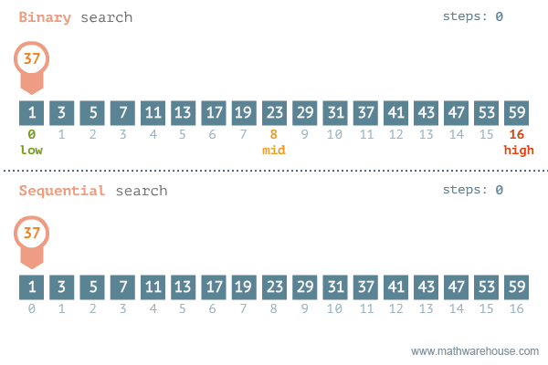
2 Mô tả thuật toán Binary Search

Slide 6
Về cơ bản, các bước thực hiện tìm kiếm nhị x trong mảng như sau:
2. Nếu x khớp với phần tử ở giữa, chúng ta trả về chỉ số giữa
1. So sánh x với phần tử ở giữa
3. Nếu x lớn hơn phần tử giữa, thì x chỉ có thể nằm trong nửa phân đoạn bên phải sau phần tử mid. Vì vậy, chúng ta chỉ tìm kiếm ở nữa phải của mảng
5. Lặp lại đến khi tìm ra x hoặc trả về null khi x không nằm trong mảng
4. Nếu x nhỏ hơn phần tử giữa tiếp tục tìm ở nửa bên trái

Slide 7
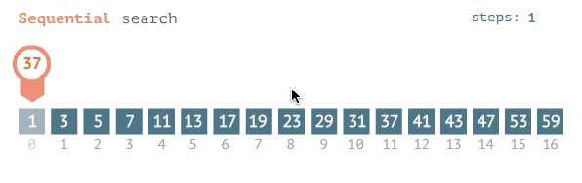
Ví dụ ta có mảng: A[2, 4, 9, 10, 11, 22, 24, 31, 48, 56, 76, 86,90] Nhiệm vụ: Tìm vị trí của số 10 trong mảng
2 | 4 | 9 | 10 | 11 | 22 | 24 | 31 | 48 | 56 | 76 | 86 | 90
0 1 2 3 4 5 6 7 8 9 10 11 12
Đầu tiên, ta so sánh số 10 với phần tử ở giữa thì thấy 10 < 22. Bỏ phần bên phải.
2 | 4 | 9 | 10 | 11 | 22 | 24 | 31 | 48 | 56 | 76 | 86 | 90
0 1 2 3 4 5 6 7 8 9 10 11 12 Chặn dưới giữa=(dưới + trên)/2 chặn trên.

Slide 8
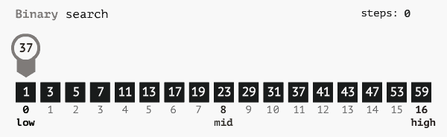
Tiếp tục với phần bên trái với phần tử giữa là 9. Ta có 10 > 9. Vì thế ta bỏ phần bên trái.
2 | 4 | 9 | 10 | 11 | 22 | 24 | 31 | 48 | 56 | 76 | 86 | 90
0 1 2 3 4 5 6 7 8 9 10 11 12 Chặn dưới Giữa Chặn trên
*Tiếp tục với phần bên phải. So sánh phần tử ở giữa (với Giữa = (Chặn dưới + Chặn trên) / 2). Ta tìm thấy giá trị 10 ở vị trí 3.
2 | 4 | 9 | 10 | 11 | 22 | 24 | 31 | 48 | 56 | 76 | 86 | 90
0 1 2 3 4 5 6 7 8 9 10 11 12

Slide 9
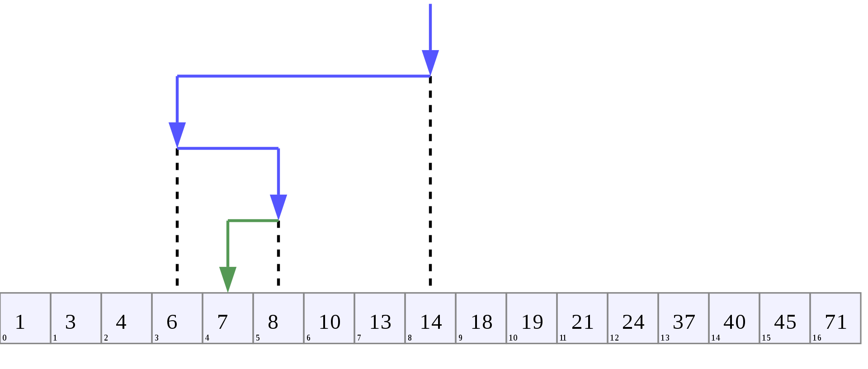
2.2 Đánh giá độ phức tạp của thuật toán
– Tập cần tìm kiếm là phải được xắp xếp trước và biết rõ theo chiều tăng giảm.
– Độ phức tạp:
Mỗi vòng thì số phần tử giảm đi còn 1 nửa (tính xấp xỉ).
Lần 1 : số phần tử còn lại là: n/2 = n/2^1.
Lần 2: Số phần tử còn lại là: n/4 = n/2^2.
Lần 3: n/8 = n/2^3.
Như vậy khi kết thúc ta có k lần lặp, và số phần tử còn lại chỉ là 1 phần tử.
=> 1 = n/2^k => n = 2^k => k = Log2(n)
ĐỘ PHỨC TẠP HAY THỜI GIAN THỰC THI CỦA THUẬT TOÁN LÀ: O = Log2(n)
Hiệu suất trường hợp tốt nhất: O(n)
Hiệu suất trường hợp tệ nhất: O(log n)

Slide 10
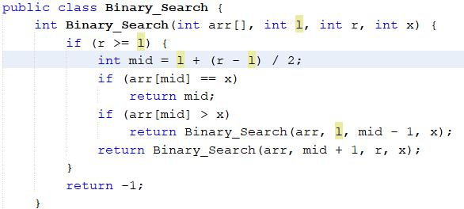
3. Triển khai thuật toán Binary Search trong Java:
Bước 1 : xây dựng thuật toán Binary Search trong java

Slide 11
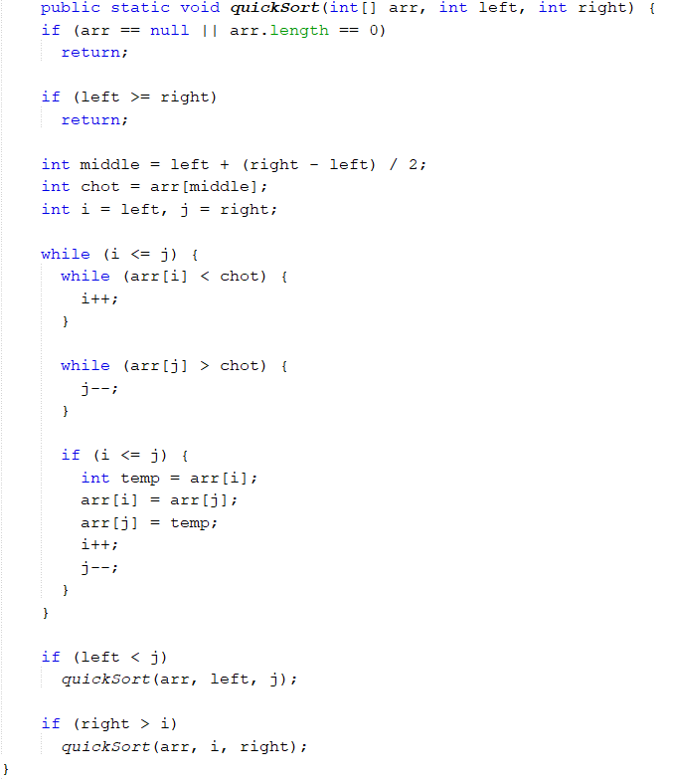
Bước 2 : Xây dựng thuật toán sắp xếp phân đoạn (QuickSort)

Slide 12
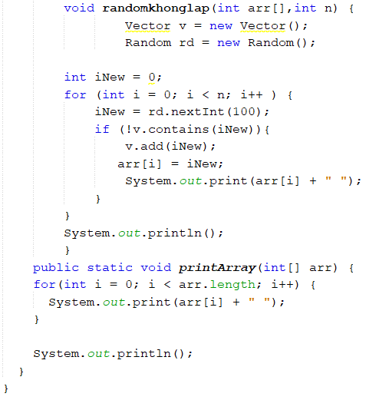
Bước 3 : Thiết lập hàm random 1 mảng ngẫu nhiên không lặp

Slide 13
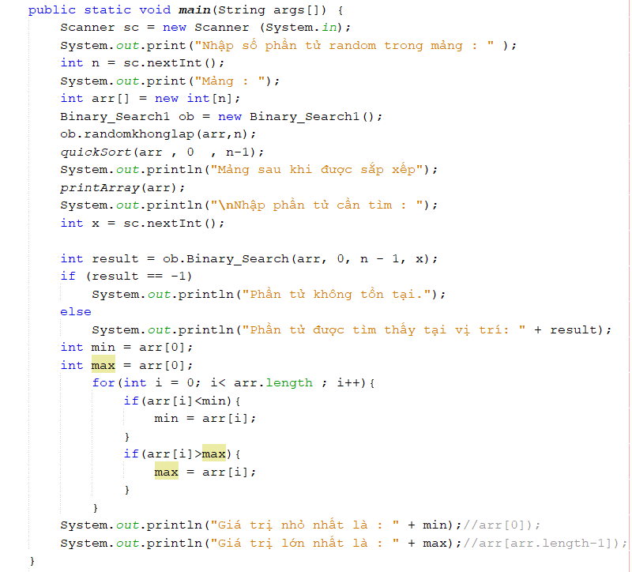
Bước 4: Triển khai thuật toán trong hàm Main

Slide 14
Ví dụ của 1 kết quả khi chạy ra là :
Nhập số phần tử random trong mảng : 10
Mảng : 89 10 48 80 56 94 88 91 72 59
Mảng sau khi được sắp xếp
10 48 56 59 72 80 88 89 91 94
Nhập phần tử cần tìm : 56
Phần tử được tìm thấy tại vị trí: 2
Giá trị nhỏ nhất là : 10
Giá trị lớn nhất là : 94

Slide 15
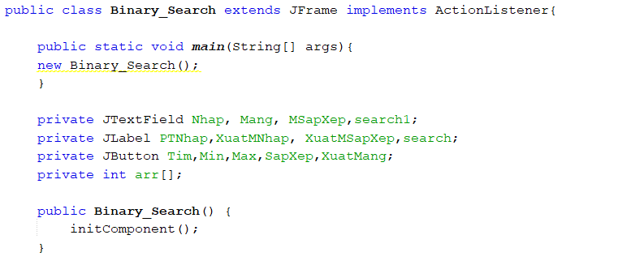
4. Triển khai thuật toán Binary Search trong Javaswing:
Bước 1 : xây dựng các thuộc tính đối tượng trong java swing

Slide 16
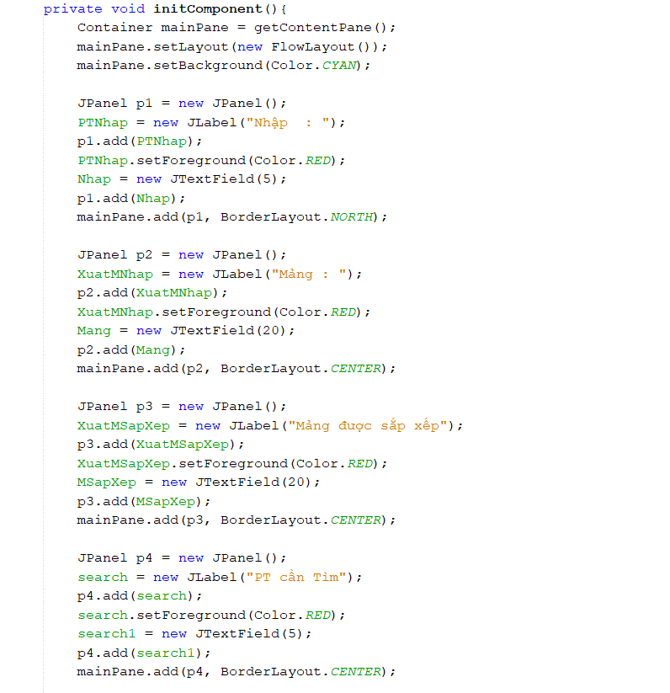
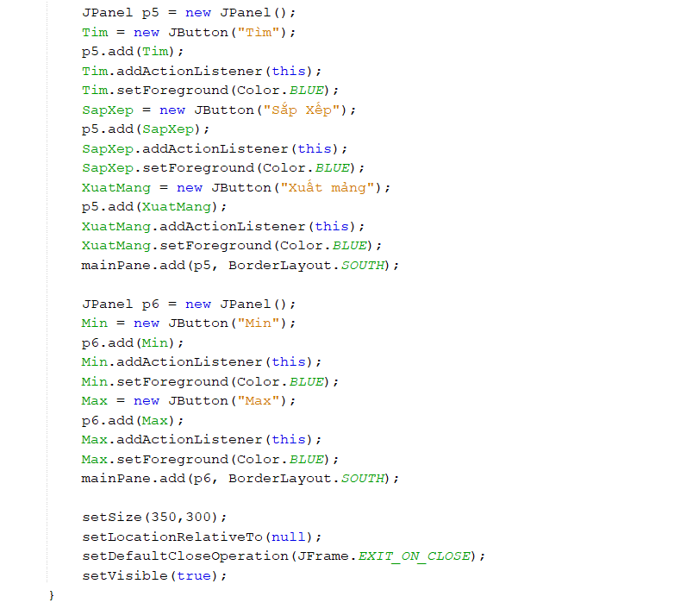
Bước 2 : Xây dựng giao diện Binary Search trong java swing

Slide 17
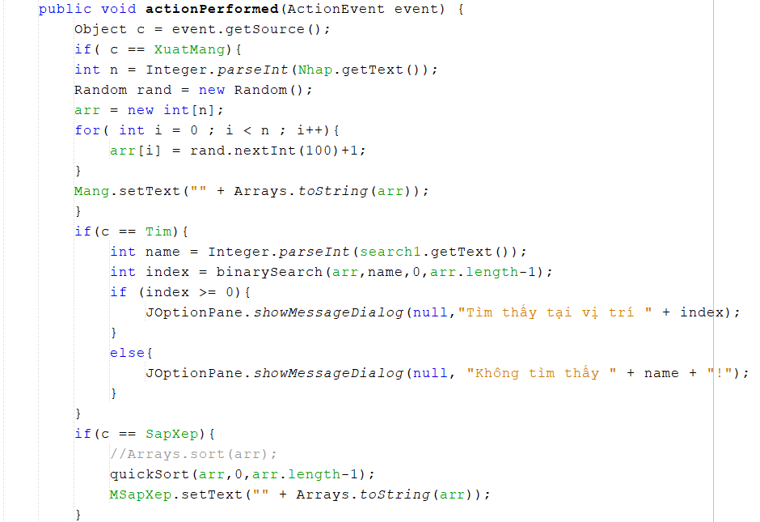
Bước 3.1 : Tạo mảng sắp xếp và tìm

Slide 18
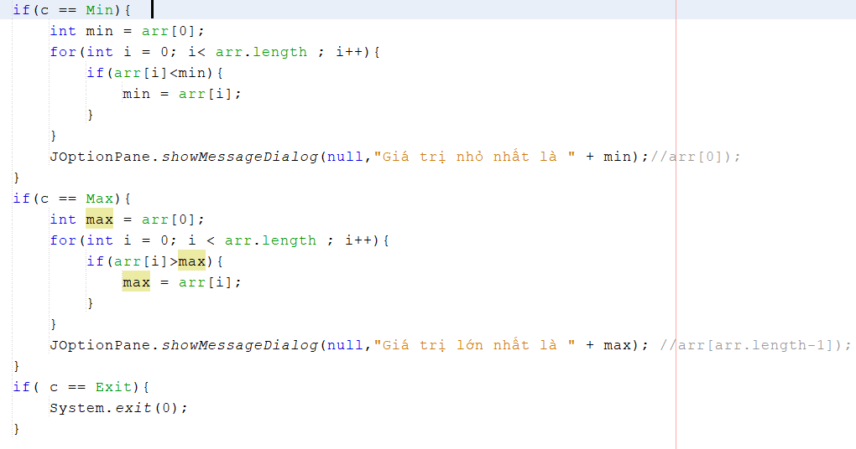
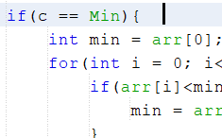
Bước 3.2 : Tìm min,max và thoát giao diện

Slide 19
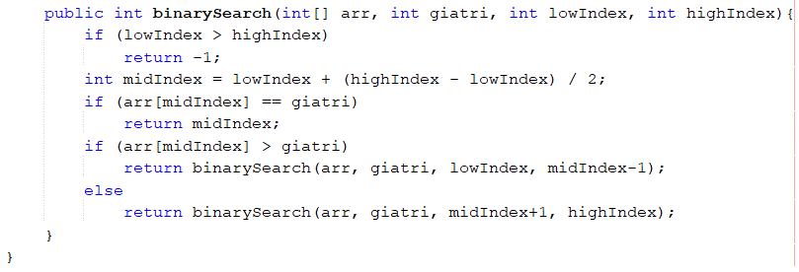
Bước 4 : Dùng thuật toán Binary Search.

Slide 20
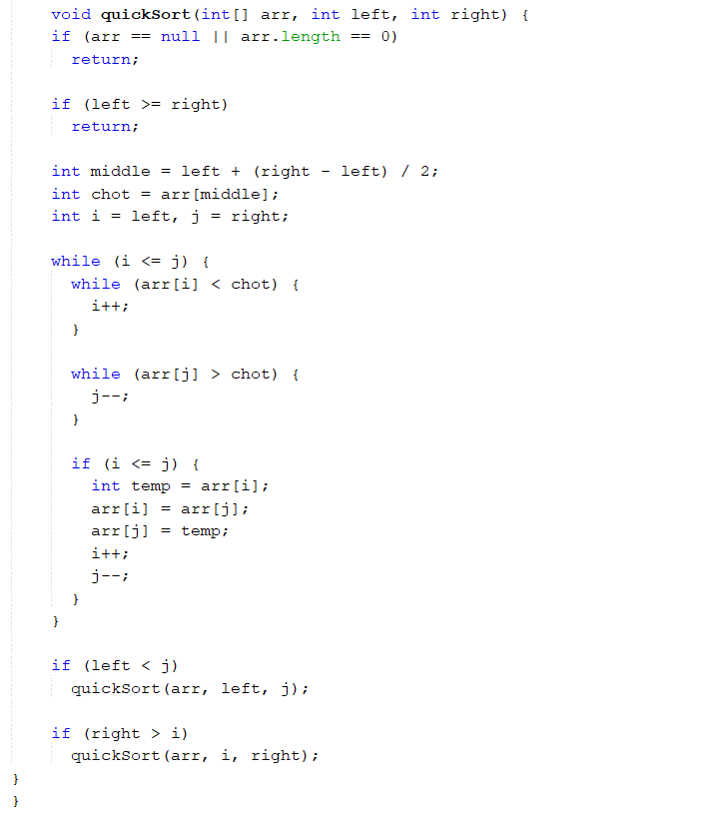
Bước 5 : Dùng thuật toán QuickSort

Slide 21
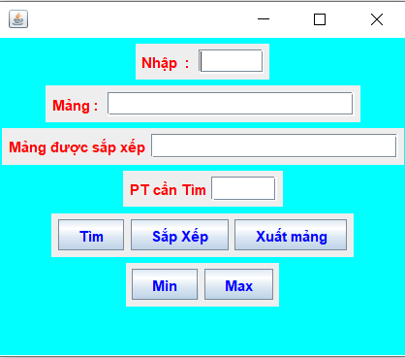

Khi chạy chương trình ta có kết quả:

Slide 22
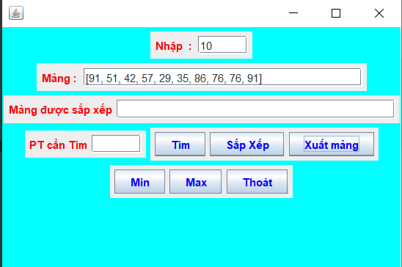
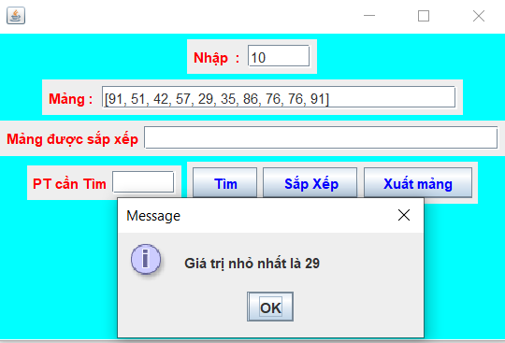
Chạy thử nghiệm
Ban đầu
Tìm min lúc chưa sắp xếp
Mình muốn nhập 1 số ngẫu nhiên để random ra 1 mảng.
Ở đây mình chọn random ngẫu nhiên ra 10 số
Giá trị nhỏ nhất trong mảng là 29

Slide 23
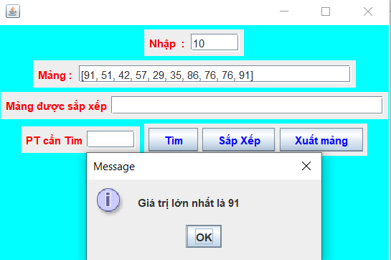
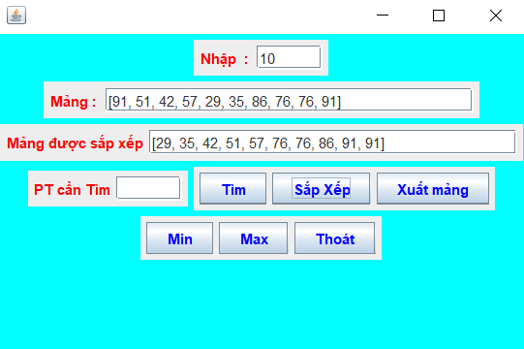
Tìm max lúc chưa sắp xếp
Sắp xếp 1 mảng
Giá trị lớn nhất là 91
Giá trị nhỏ nhất trong mảng là 29

Slide 24
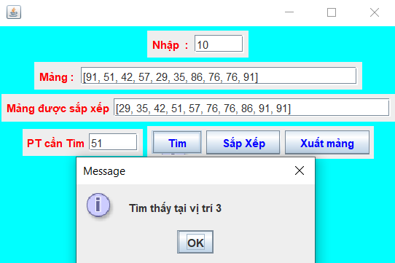
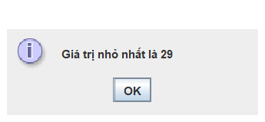

Tìm 1 phần tử
Tưởng tự em có thể tìm min và max sau sắp xếp
Ở đây em tìm phần tử 51 và nó xuất hiện ở vị trí thứ 3
Giá trị nhỏ nhất trong mảng là 29
Và giá trị lớn nhất trong mảng là 91

Slide 25
5. GAME ĐOÁN SỐ
Game: Đoán số (Guess It)
Luật chơi
● Game đoán số là game rất phổ biến và áp dụng triệt để thuật toán tìm kiếm nhị phân trong một mảng số nguyên đã sắp xếp sẵn.
● Dựa trên nguyên tắc có thứ tự của một mảng các số tự nhiên.
● Game thể hiện sự nhanh trí , quá trình suy đoán , lập luận của người chơi.
● Game đoán số dựa vào sự phân vùng dữ liệu để đoán giá trị (đoán số) nằm trong vùng nào để thu hẹp lại không gian tìm kiếm và xử lý dữ liệu.
● Rất đơn giản người chơi chỉ cần nghĩ một con số ngẫu nhiên,
Sau đó bạn hay trả lời những câu hỏi mà máy tính đặt ra
○ Nếu đúng từ bàn phím gỡ chữ “y”
○ Nếu sai từ bàn phím gỡ chữ “n”

Slide 26
Mục tiêu
Mô tả thành các bước (bằng lời)
● Mục tiêu của nhóm là thiết kế một game đơn giản có thể chạy tốt trên máy tính. Và game “Đoán số” là sự lựa chọn của nhóm.
● Game “Đoán số” dựa trên luật chơi đơn giản , dễ hiểu đáp ứng nhu cầu về trình độ và phù hợp với lứa tuổi.
● Người chơi nghĩ số
● Nhập con số từ khoảng … đến khoảng … để máy đoán
● Người chọn câu trả lời phù hợp ( yes of no )
● Lặp lại đến khi chỉ còn 1 số

Slide 27
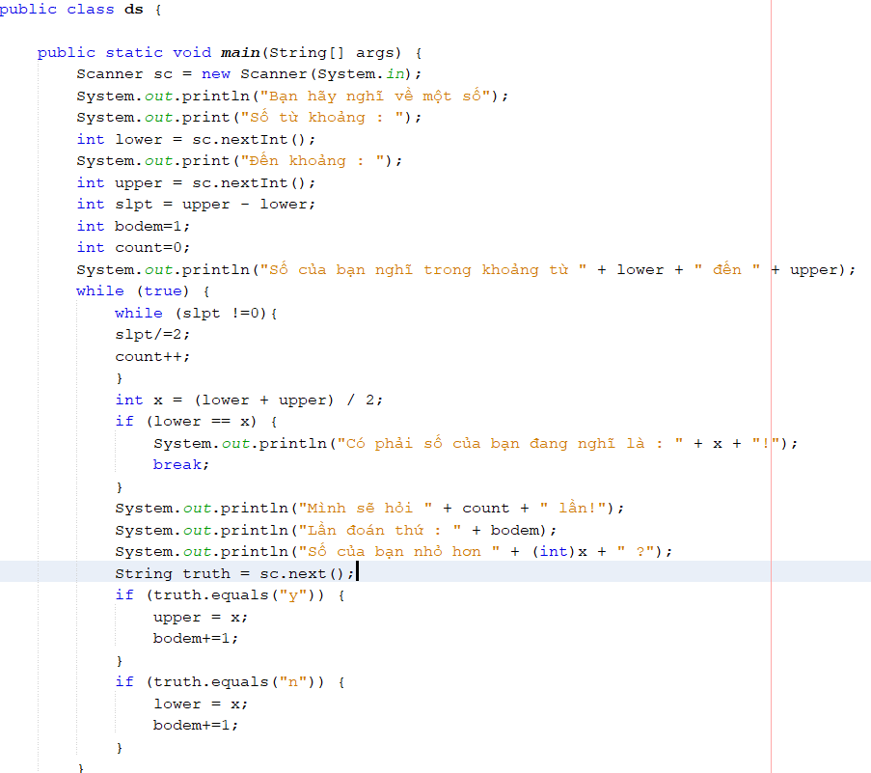
5.1 Xây dựng thuật toán game đoán số trong java

Slide 28
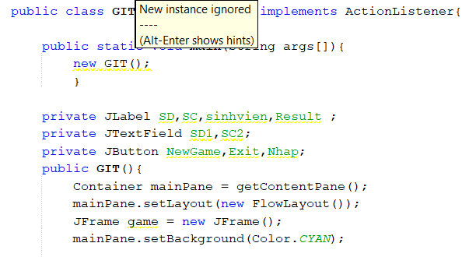
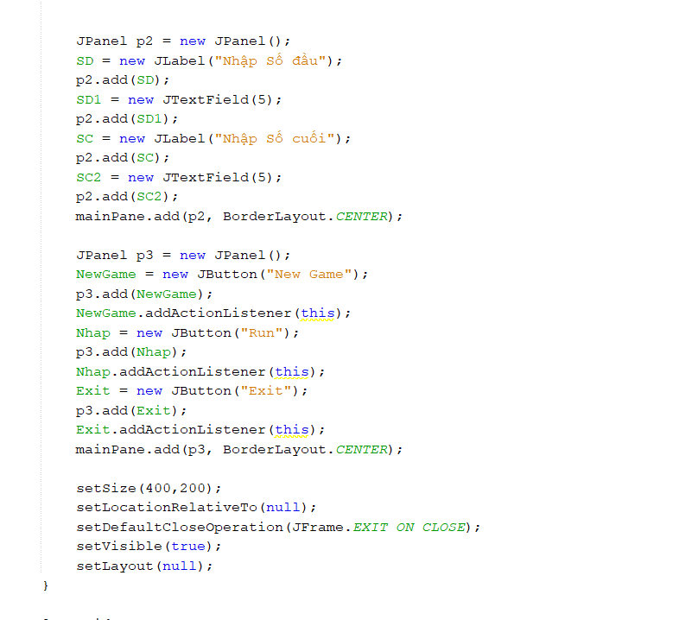
5.2 Xây dựng giao diện game đoán số trong java swing.
Bước 1 : xây dựng các thuộc tính đối tượng trong java
Bước 2 : Xây dựng giao diện Game đoán số trong java

Slide 29
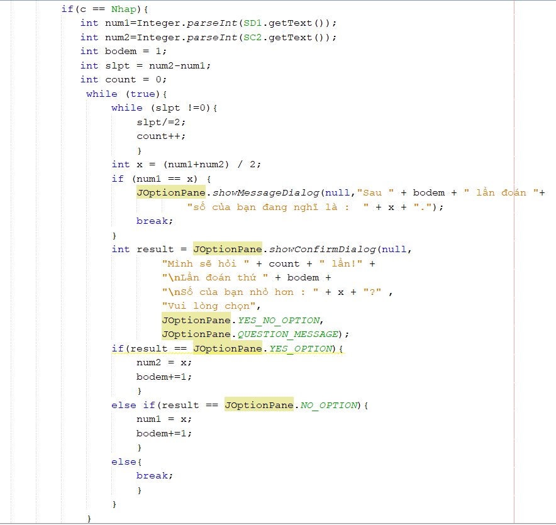
Bước 3: Bắt sự kiện

Slide 30
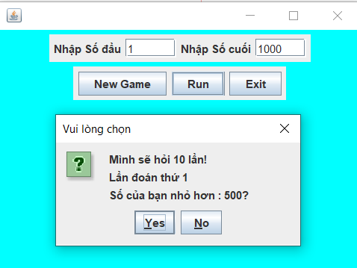
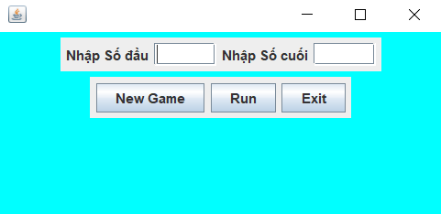
Khi chạy chương trình ta có kết quả:
● Giao diện bắt đầu của game đoán số

Slide 31
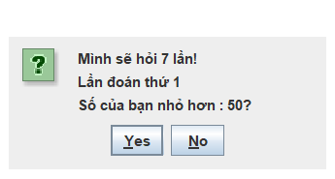

Chơi thử nghiệm
Lần đoán 1
Lần đoán 2
Vì số của mình đang nghĩ là số “15” nhỏ hơn “50” nên khi máy hỏi
“Số của bạn nhỏ hơn : 50?” thì chúng ta click vào nút Yes.
Ví dụ số mà bạn nghĩ cụ thể là số “15” trong khoảng từ “1” đến “100”, chúng ta bắt đầu “game đoán số”.
“Số của bạn nhỏ hơn : 25?” thì chúng ta click vào nút Yes.

Slide 32




Tương tự như trên vì số của mình đang nghĩ là số “15” lớn hơn “13” nên khi máy hỏi
“Số của bạn nhỏ hơn : 13?” thì chúng ta click vào nút No.
Vì số của mình đang nghĩ là số “15” nhỏ hơn “19” nên khi máy hỏi
“Số của bạn nhỏ hơn : 19?” thì chúng ta click vào nút Yes.
Vì số của mình đang nghĩ là số “15” nhỏ hơn “16” nên khi máy hỏi
“Số của bạn nhỏ hơn : 16?” thì chúng ta click vào nút Yes.
Vì số của mình đang nghĩ là số “15” lớn hơn “14” nên khi máy hỏi
“Số của bạn nhỏ hơn : 14?” thì chúng ta click vào nút No.

Slide 33

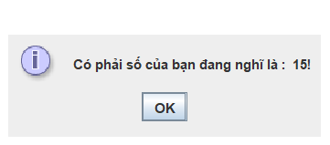
END GAME.
LẦN ĐOÁN 7:
Vì số của mình đang nghĩ là số “15” nhưng câu hỏi của máy hỏi là
“Số của bạn nhỏ hơn : 15?” nên chúng ta click vào nút No.
Sau 7 lần đoán thì máy đã đoán đúng số của mình đang nghĩ và dừng game.

Slide 34



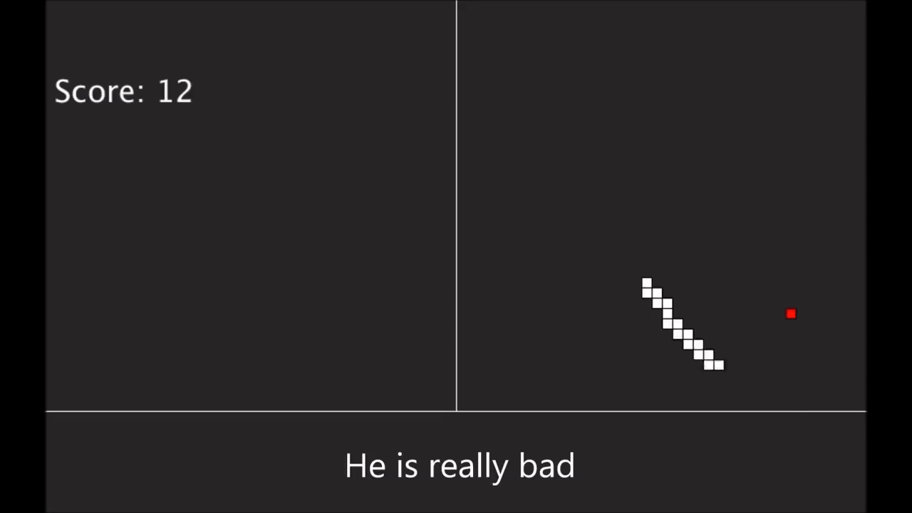


Cảm ơn mọi người đã lắng nghe phần trình bày của nhóm

